Slide 1
Результаты гистологического исследования при применении низкомолекулярной фракции секретома мезенхимных стволовых клеток при травматическом повреждении коленного сустава у крыс
Презентацию подготовила:
Биотехнолог ООО «НовиСтем»
Полякова Юлия Алексеевна

Slide 2
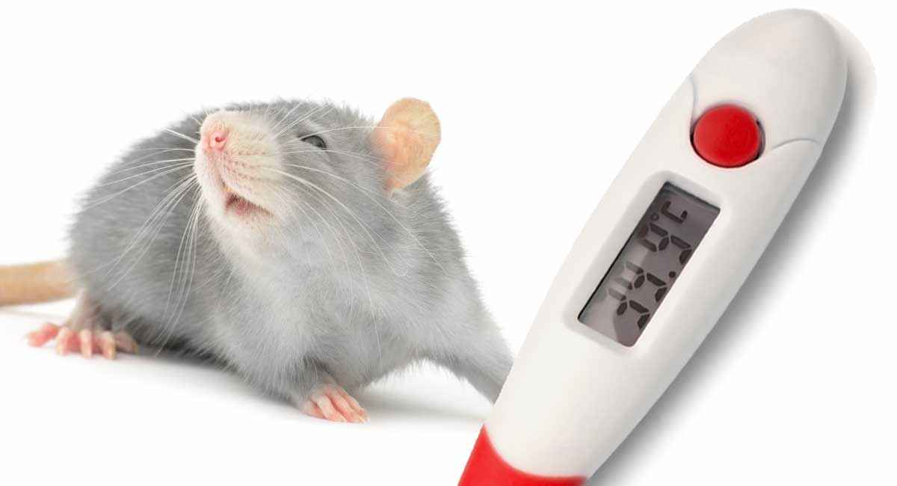
Заболевания суставов у разных видов животных являются распространенным фактором;
Травматические повреждения с последующим прогрессирующим воспалительным процессом занимают центральное место среди других причин;
Они требуют длительной и комплексной терапии, направленной на замедление прогрессирования заболевания и минимизацию боли.

Slide 3
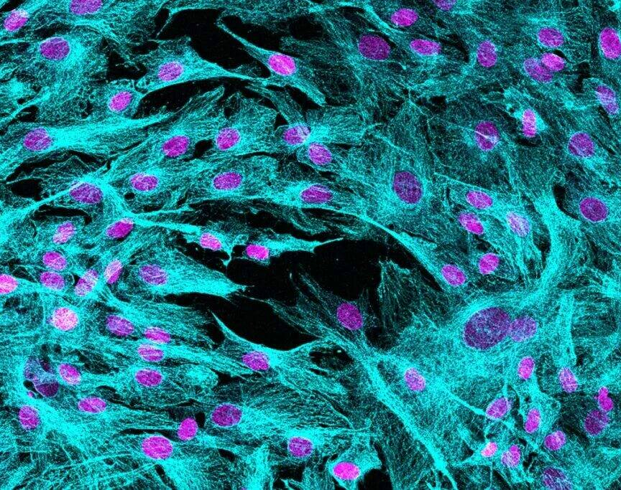
Восстановление структуры и функциональной активности тканей является основным направлением регенеративной медицины. Важным ресурсом, обеспечивающим репарацию тканей, являются стволовые клетки.

Slide 4
Мезенхимальные стволовые клетки
(МСК, мезенхимальные стромальные клетки)
представляют собой мультипотентные стромальные клетки, которые могут дифференцироваться в различные типы клеток:
остеобласты (костные клетки);
хондроциты (хрящевые клетки);
миоциты (мышечные клетки);
адипоциты (жировые клетки, дающие начало жировой ткани мозга).

Slide 5
Цель исследования
изучить эффективность применения низкомолекулярной фракции секретома МСК для регенерации тканей сустава крыс
после моделирования механического повреждения суставной поверхности при долгосрочном наблюдении

Slide 6
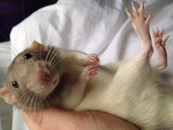


Материалы и методы
Исследование проведено на 70 половозрелых нелинейных белых крысах-самцах возрастом 5-6 месяцев, массой 250-320 г.
Модель исследования – в параллельных группах, факториальная.
Производен контроль исходного состояния и негативный контроль.
Моделирование травмы левого коленного сустава в межмыщелковой области дистального эпифиза бедренной кости в виде стандартного дырчатого дефекта.

Slide 7
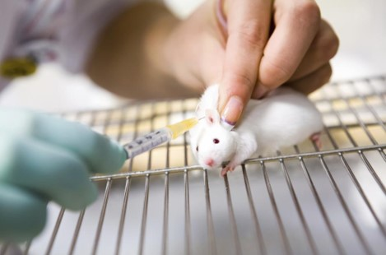
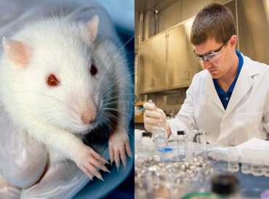
Опытная группа: животные получали в/м инъекции низкомолекулярной фракции секретома МСК в дозе 0,045 мг/кг массы тела.
Разовая доза инъекционного раствора исследуемого препарата для крысы с массой тела 250 г (±10 г) составляла 0,028 см³.
Контрольная группа – животные получали в/м инъекции 0,9% натрия хлорида («Новофарм-Биосинтез»).

Slide 8
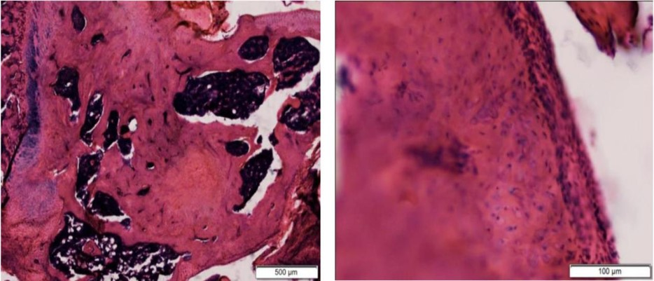
Зона дефекта. Опытная группа. 30 суток
А – новообразованная костная ткань в зоне дефекта субхондральной кости, перемежающаяся с очагами хондроида.
Увеличение х 100; Окраска: гематоксилин и эозин.
Б – волокнистый хрящ, сформированный на суставной поверхности.
Увеличение х 400; Окраска: гематоксилин и эозин.

Slide 9
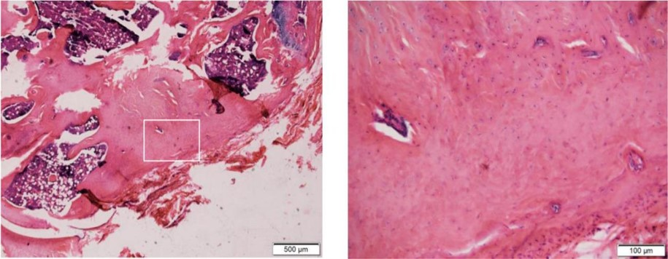

Зона дефекта. Контрольная группа. 30 суток
А – хондроид со сформированными сосудистыми каналами, расслоение матрикса, деструктивные трещины.
Увеличение х100; Окраска: гематоксилин и эозин.
Б – фрагмент рис. А, рыхлая соединительная ткань в зоне дефекта суставного хряща.
Увеличение х 400; Окраска: гематоксилин и эозин.

Slide 10
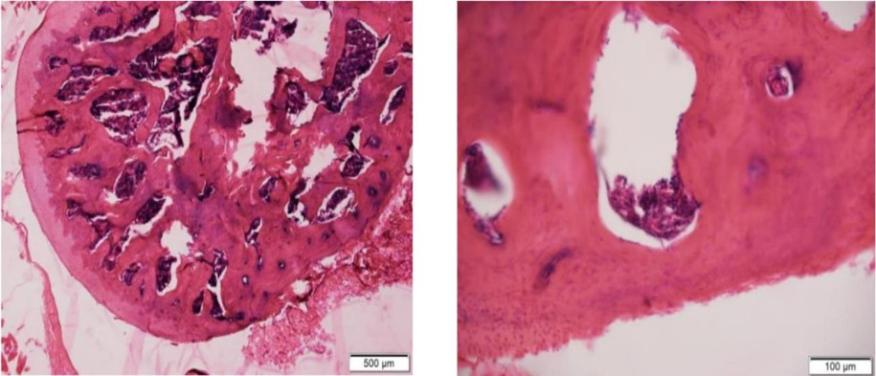
Зона дефекта. Опытная группа. 60 суток
А – новообразованная костная ткань пластинчатой структуры.
Увеличение х 100; Окраска: гематоксилин и эозин.
Б – волокнистый и гиалиноподобный хрящ на поверхности дефекта.
Увеличение х 400; Окраска: гематоксилин и эозин

Slide 11
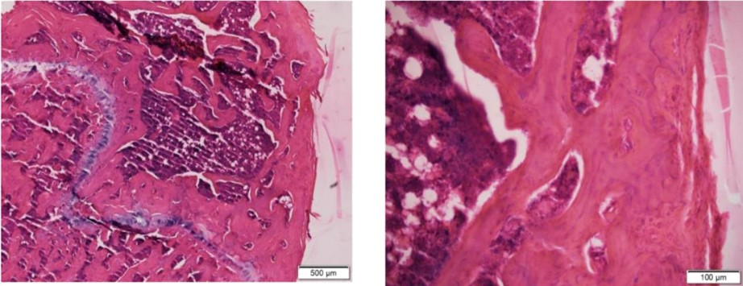
Зона дефекта. Контрольная группа. 60 суток
А – костные трабекулы пластинчатой структуры в зоне дефекта субхондральной кости.
Увеличение х 100. Окраска: гематоксилин и эозин.
Б – соединительная ткань с разволокнением коллагенового каркаса в зоне дефекта суставного хряща.
Увеличение х 400. Окраска: гематоксилин и эозин.

Slide 12
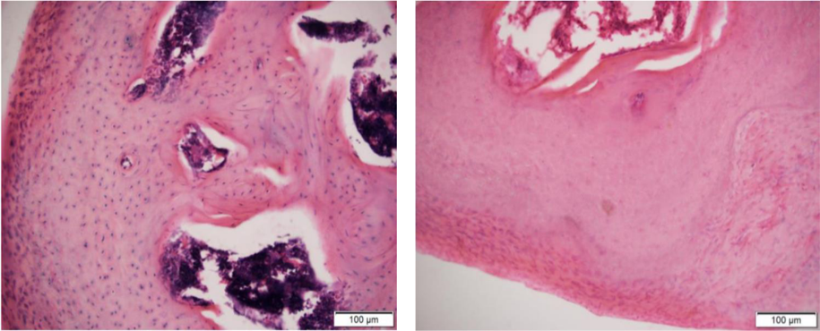
Зона дефекта суставной поверхности. 90 суток
А – опытная группа: в зоне дефекта формируется гиалиноподобный хрящ
Увеличение х 400. Окраска: гематоксилин и эозин.
Б – контрольная группа: в зоне дефекта формируется соединительная ткань.
Увеличение 400. Окраска: гематоксилин и эозин.

Slide 13
Результат
После применения низкомолекулярной фракции секретома МСК активация и деление хондроцитов происходят уже к 30-м суткам, а в последующие периоды наблюдается завершение созревания матрикса, формирование суставных структур, синовиальной жидкости и в целом образование полноценных функциональных тканей сустава.

Slide 14
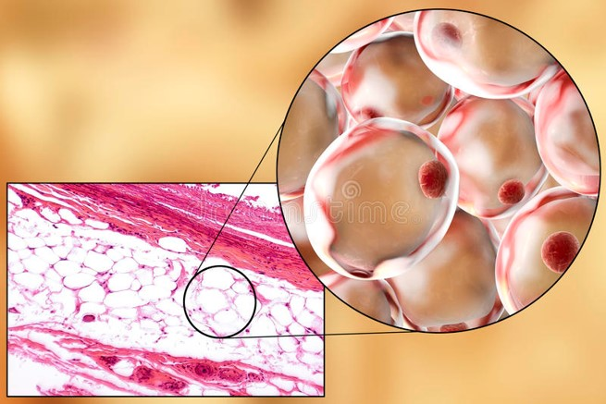
Проведенное исследование подтверждает, что внедрение препаратов на основе низкомолекулярной фракции секретома МСК в клиническую практику при лечении костно-суставных патологий является целесообразным и перспективным.

Slide 15


Благодарю за внимание!
Адрес компании НовиСтем: г. Москва, ул. Василисы Кожиной, 1;
Время работы:: пн-пт с 9:00 до 17:00;
Телефон: 8 (800) 222 37 57;
Почта: info@novistem.ru.

